Slide 1
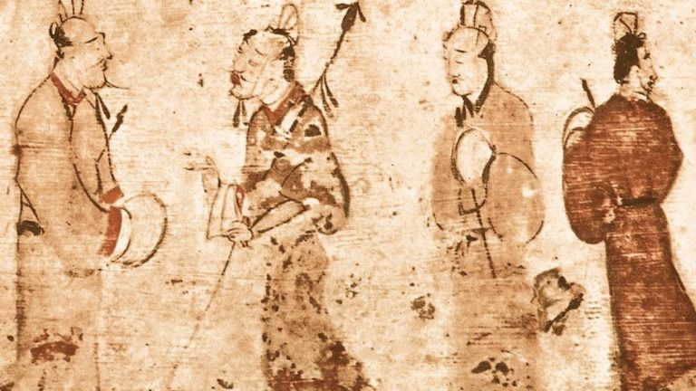
Čínská filosofie
Úvod a základní pojmy

Slide 2
Čínská filosofie ZS 2023/24
Kateřina Gajdošová katerina.gajdosova@ff.cuni.cz, katkamer@email.cz
Václav Valtr vaclav.valtr@ff.cuni.cz, vaclav.valtr@email.cz
ATJ 100238 – ústní zkouška; ATJ 200013 – test
nepovinně písemná práce (3-5 NS, min. 2 sekundární zdroje, domluvené téma; pokud je dobrá, nahrazuje zkoušku nebo test)
Moodle UK:
https://dl1.cuni.cz (Čínská filosofie)
https://dl1.cuni.cz/user/index.php?id=8322
Mezinárodní sinologické centrum Chiang Ching-kuovy nadace CCK-ISC (místnost C117)
https://cckisc.ff.cuni.cz/cs/ (přednášky zahr. profesorů, granty, knihy, materiály)

Slide 3
Anne Cheng (2006). Dějiny čínského myšlení. Praha: Dharmagaia.
Oldřich Král (2005). Čínská filosofie: Pohled z dějin. Lásenice: Maxima.
Graham, Angus C. (1989). Disputers of the Tao. La Salle, Chicago: Open Court Publishing.
Goldin, Paul R. (2005). After Confucius: Studies in Early Chinese Philosophy. Honolulu: University of Hawai‘i Press.
Van Norden, Bryan W. (2011). Introduction to Classical Chinese Philosophy. Indianapolis: Hackett Publishing.

Slide 5
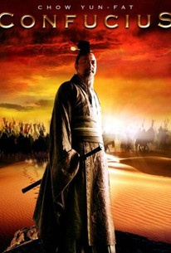

Slide 7
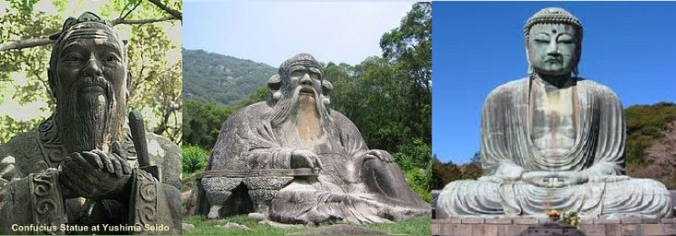

Slide 8
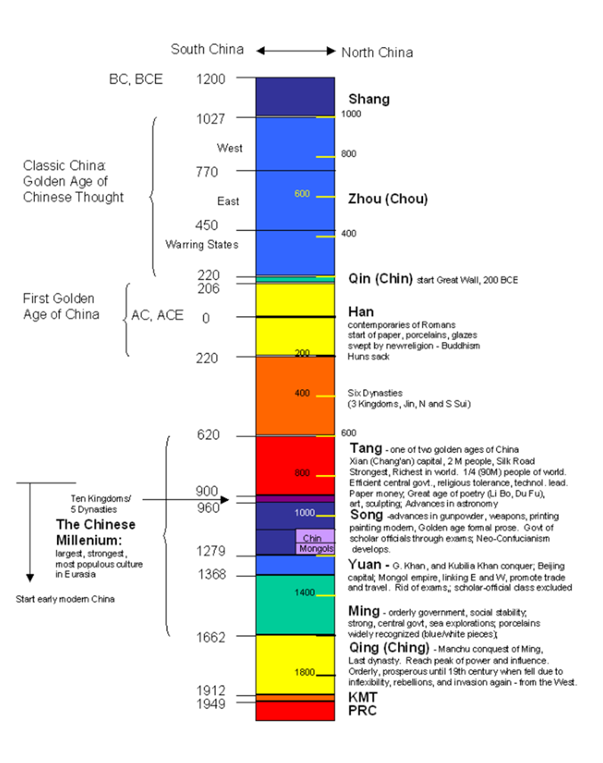
Časová osa nejstaršího období Xia (Sia) 夏 (23.-17. stol. př. n. l.) – nedoložená Shang (Šang) 商 (17.- 11. stol. př. n. l.) Zhou (Čou) 周 (11.- 3. st. př. n. l.) => západní Zhou 西周 (11. – 8. st. př. n. l.) východní Zhou 東周 – Období Letopisů (Čchun-čchiou) 春秋 (8. – 5. st. př. n. l.) – Období Válčících států (Čan-kuo) 戰國 (5. – 3. př. n. l.)

Slide 9
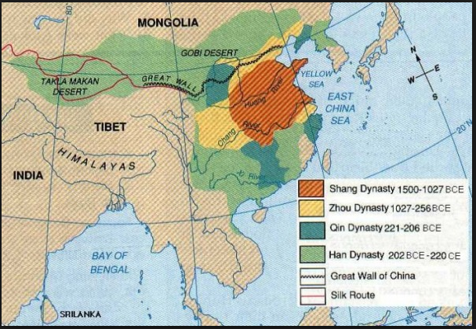

Slide 11
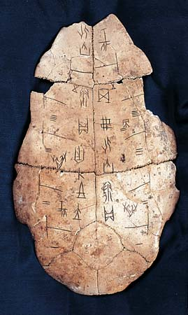

Slide 12
Bambusové proužky z Guodian, po vyčištění od bahna a před konzervací

Slide 13
Bambusové proužky naložené v konzervačním roztoku – ukázka čchuského písma (rukopis Heng Xian ze sbírky Šanghajského muzea)

Slide 14
Ukázka svázání bambusových proužků do jednoho „spisu“ (pchien 篇) – Chanský text

Slide 15
Hedvábné svitky (ťüan 卷) – Mawangduiský rukopis Lao-c‘ (Tao-te-ťing)

Slide 16
Siku quanshu四庫全書
„Úplná knihovna ve čtyřech sekcích“
Největší sbírka knih v čínské historii (přes 36 000 knih, 79000 svazků, 2,3 milionu stran)
Založena v 18. stol. na příkaz čchingského císaře Čchien-lunga
http://www.sikuquanshu.com/main.aspx

Slide 17
Čínské myšlení v. čínská filosofie
zhe xue (če-süe) 哲學 (jap. tetsugaku)
17. století – Jezuitské misie, první zprostředkování čínského myšlení (Michelle Ruggieri, Matteo Ricci)
Popularizace v Evropě prostřednictvím kompendia Confucius Sinarum Philosophus, sive Scientia Sinensis latine exposita, sestaveného pro Ludvíka XIV (1687) vlámským jezuitou Philippem Coupletem
Voltaire a evropské Osvícenství (18. stol.) – formuje se „filosofie“ jako vědní obor (nezávislý na věrouce)
Entusiastické přijetí v Evropě (Leibniz, Wolff, Montaigne, Diderot, Voltaire) versus skeptická reakce, odmítnutí (Bayle, Montesquieu, Malebranche, později Kant, Hegel)
Čínské (východní) myšlení jako „to jiné“ vůči evropské filosofii (Derrida, Deleuze, Merleau-Ponty)

Slide 18
Čínské myšlení v. čínská filosofie
„…až na pár arabských myslitelů člověk v celém Orientu nenarazí na skutečnou filosofii. Konfucius nenabízí nic víc než lekce morálky pro feudální panovníky …postavené na příkladech dávných vládců. (…) Nicméně, k pojmům ctnosti a morálky Číňané nikdy nedospěli.“
Kant (přednášky o fyzické geografii,1785)
„…stejně jako Čína nikdy nepřekročila raná stádia nesvobody (ducha), přirozenosti a před-tragického vědomí v historii a estetice, tak ani nikdy nevytvořila vlastní filosofii v pravém slova smyslu.“
Hegel (přednášky o filosofii dějin, 1833-36)
„‘Čínská filosofie‘ je západní vynález, který Číňané převzali v rámci hledání vlastní identity na prahu moderní doby, aby překonali svůj pocit kulturní méněcennosti.
Michael Friedrich (článek "De inventione sinarum philosophiae", 1991)

Slide 19
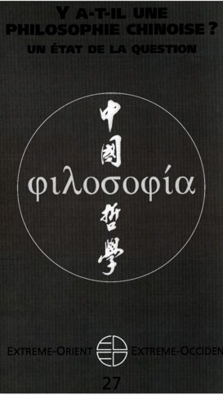
Předsudky ve vztahu k čínskému myšlení
Čínské myšlení se nezabývá kosmologií či metafyzikou
Má blíže k mudrosloví, náboženství či poezii než k filosofii
Místo obecných a teoretických otázek řeší spíš otázky etické a pragmatické
Dává přednost následování starých vzorů a tradice před vlastním rozumem
Dává přednost harmonii před pravdou; koncept pravdy v čínském myšlení neexistuje nebo není důležitý
Čínské myšlení nevedlo k rozvoji logiky a vědy

Slide 20
Filosofické tázání
„Co to je?“ (ontologie)
„Jak to víme?“ (epistemologie)
„Co máme dělat?“ (etika)
Př.: „Jaký je vztah mezi mnou a věcmi ve světě?“

Slide 22
Specifičnost čínského myšlení
Kosmos tvoří jeden nedílný celek
Proměna a pohyb jsou základní (trvalost a neměnnost jsou odvozené)
Protiklady způsobují sebe navzájem (A implikuje non-A)
Každá část je projevem celku
Dění kosmu je cyklické, má své pravidelnosti, ale je stále nové

Slide 24
Děkuji za pozornost.

